Slide 1

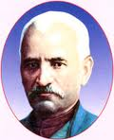
Məktəb: 264 saylı məktəb-lisey
Sinif: 8
Fənn: ədəbiyyat Müəllim: Mehdizadə İlahə Mövzu: M. F.Axundzadənin həyat və yaradıcılığı

Slide 2



Sualları cavablandırın.
1. M. F. Axundzadənin həyatını öyrənmək üçün ən doğru mənbə hansıdır ?
2. M. F. Axundzadənin göz açdığı ailə mühiti haqqında məlumat verin.
3. M. Fətəlinin təhsili haqqında məlumat verin.

Slide 3
Test nümunəsindəki doğru cavabı müəyyənləşdirin.
Test 1.
1832-ci ildə M.Fətəli Gən-
cəyə nə üçün gəlmişdi ?
a) Mirzə Fətəli sahibsiz idi.
b) Molla Hüseyn Pişna-mazzadənin ona ehti-yacı vardı.
c) A. H. Ələsgər Məkkə ziya-
rətinə getmişdi.
Test 2.
M. Ş.Vazehlə tanışlıq M.Fə-
təlinin həyatında nə üçün
mühüm hadisə hesab
olunur?
a) M. Fətəli Vazehdən nəstəliq (hüsnxətt ) dərsi öyrənirdi.
b) Onun təlqinləri nəticəsində ruhani təhsilinin puçluğu-nu dərk edir.
c) Mirzə Şəfidən kitab surətini hazırlamaq öyrənirdi.

Slide 4
Doğru cavab
Test 1
C
Test 2
B

Slide 5
M. F. Axundzadənin ailə mühiti
M .F. Axundzadə öz xarici görünüşü etibarı ilə ucaboylu , dolu,
saçları şabalıdı rəngli bir adam idi.
1842-ci ildə M. Fətəli Tiflisdən Nuxaya gəlir. A.H. Ələsgərin qızı
Tubu xanımla evlənir.
On üç uşağından sağ qalan iki uşağını – qızı Nisa , oğlu Rəşidi
sonsuz bir məhəbbətlə sevirdi. . 1872-ci ildə iki yetim uşaq qo-
yub gedən böyük qızı Seyrəbəyimin ölümü onu çox sarsıdır.
Nəvələri kimsəsiz qalmasın deyə kiçik qızı Nisa xanımı da Xan-
baba xana ərə verir.
Oğlu Rəşid Brüssel universitetində mühəndislik ixtisası üzrə
təhsil alırdı. O, ərəb, fars, rus dillərini mükəmməl bilirdi.
M.Fətəlinin uşaqlarının vaxtsız ölümü, arzularını həyata keçirə
bilməməsi onun vaxtsız qocalmasına və ölməsinə səbəb olur.

Slide 6
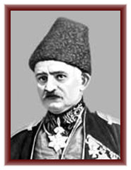

1. M. F. Axundzadənin fikri inkişafında Tiflis mühitinin rolu. 2. M.F. Axundzadənin əlifba layihəsi haqqında məlumat verin.

Slide 7
M.F.Axundzadənin şeir yaradıcılığı
M.F. Axundzadə öz yaradıcılığına şeirlə
başlamışdır. Onun “Dövrandan şikayət”
mənzuməsi,“Puşkinin ölümü haqqında şərq
poeması”(ilk adı “Qəsideyi- təziyyət”dir.
”Matəm qəsidəsi” deməkdir.), farsca kiçik
mənzum parçaları, iki təcnisi məlumdur. O,
şeirlərini “Səbuhi” təxəllüsü ilə yazmışdır. O,
şeirlərinin çoxunu heca vəznində, qoşma
şəklində yazmışdır.

Slide 8



M.F.Axundzadə yaradıcılığında nə üçün komediyaya üstünlük verirdi
Notes:
89t654t3455

Slide 9

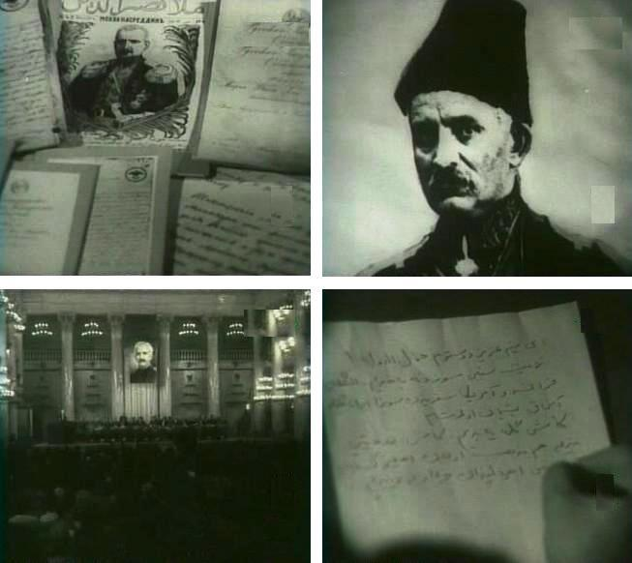
M.F.Axundzadə drammatik janrlardan komedyanı öz dövrü üçün daha müna-sib görmüşdür. Komediyada sarsıdıcı gülüş və”göz yaşları içindən keçən” gü-lüş insanların mənəviyyatına , əxlaqına kəskin təsir edərək onların tərbiyəsin-də böyük iş görür.

Slide 10
M.F.Axundzadənin dram əsərlərinin xronoloji ardıcıllığını tap.
1. “Hekayəti-Molla İbrahimxəlil kimyagər”
2. “Sərgüzəşti-vəziri –xani- Lənkəran”
3. “Hekayəti -müsyö Jordan -həkimi
nəbatat və dərviş Məstəli şah caduküni-
məşhur”
4. “Sərgüzəşti -mərdi-xəsis”
5. “Mürafiə vəkillərinin hekayəti”
6. ”Hekayəti-xırs quldurbasan”

Slide 11
Doğru cavab
1. “Hekayəti –Molla- İbrahimxəlil kimyagər”(1850)
2. “Sərgüzəşti -vəziri –xani-Lənkəran”(1850)
3. “Hekayəti-müsyö Jordan- həkimi Nəbatat və dərviş Məstəli şah”(1850)
4. “Sərgüzəşti-mərdi -xəsis”(1852)
5. “Mürafiə vəkillərinin hekayəti”(1855)
6. ”Hekayəti-xırs quldurbasan” (1851)
1,3,2,6,4,5

Slide 12



“Hekayəti-Molla
İbrahimxəlil
kimyagər”

Slide 13
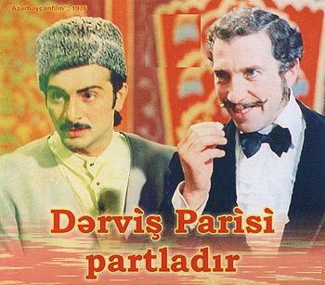
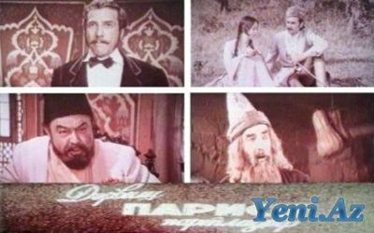
“Hekayəti-müsyö Jordan Həkimi-Nəbatat və
Dərviş Məstəli Şah”

Slide 14
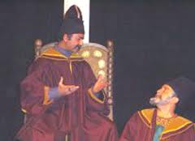
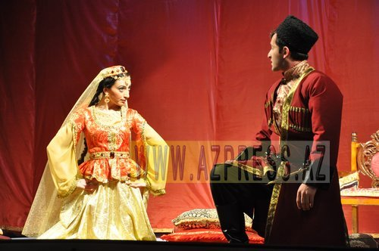
“Sərgüzəşti-vəziri-xani Lənkəran”

Slide 15


“Hekayəti-xırs quldurbasan”

Slide 16
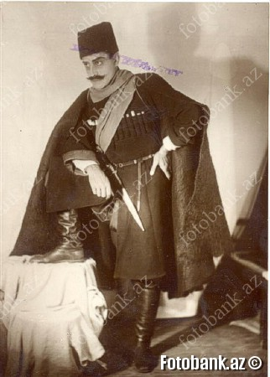
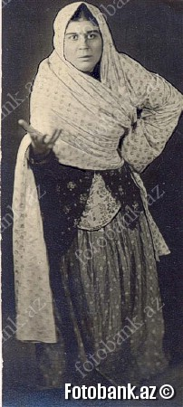
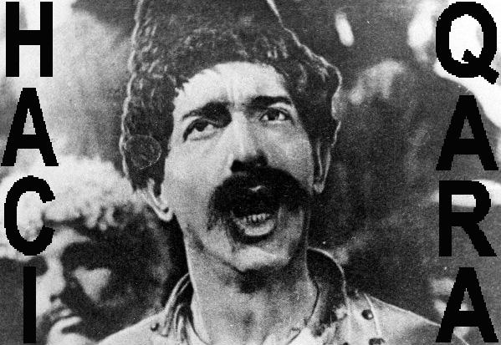
“Sərgüzəşti-mərdi-xəsis”

Slide 17
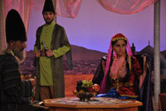
“Mürafiə vəkillərinin hekayəti”

Slide 18

Nəsr
M.F.Axundov realist nəsrimizin əsasını “Aldanmış kəvakib”, yəni ikinci adı “Hekayəti Yusif şah” adlı əsəri ilə qoymuşdur. Əsərdə şah mütləqiyyəti tənqid olunur. Əsərin süjet xətti İsgəndər bəy Münşinin “Tarixi- aləmi-arayi-Abbasi” əsərindən götürülmüşdür.

Slide 19

Mirzə Fətəli Axundzadənin ən böyük arzusu
“Bircə arzum vardır ki, on bir il də yaşayay-dım və Brüsseldə mühəndislik elmini öyrə-nən yeganə oğlum Mirzə Rəşidin təhsildən qayıtmasını görərək, ona özüm el adəti ilə toy edəydim. Ondan sonra “Kəmalüddöv-lə”ni və bundan əlavə 20 başqa əsərimi gə-ləcək nəsil üçün yadigar qoyaraq, bu fani və puç dünyanı tərk edəydim. Qoy gələcək nəsil “Kəmalüddövlə”nin məzmununa əməl etsin və mənim yolunda illər uzunu çalışdığım köhnə islam əlifbasını da dəyişdirsin”.

Slide 20
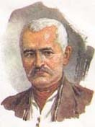
Mirzə Fətəli Axundzadənin son sözləri
İsrafil bəy Yaqubov M. Fətə-
lidən soruşdu:
-Mirzə, siz nə sayaq dəfn olun-
manızı istərdiniz?
Onun kinayəli çöhrəsində zəif,
titrək bir gülüş yarandı və
möhkəm bir cavab duyuldu:
-Siz bilirsiniz ki, mən heç bir
dinə inanmıram. Ölülərin
əziyyətindən dirilərin necə xi-
las olduqlarının mənim üçün
heç bir əhəmiyyəti yoxdur.
Məni istədiyiniz kimi dəfn
edərsiniz.

Slide 21
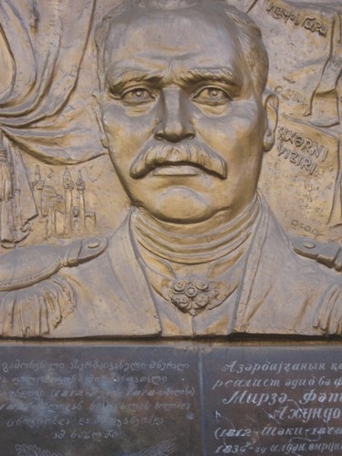
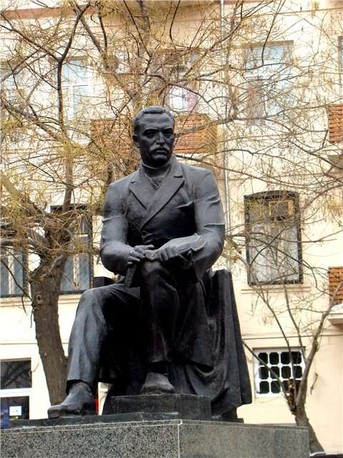
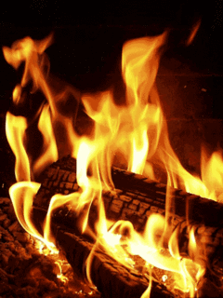
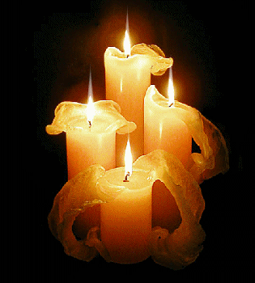

Slide 22

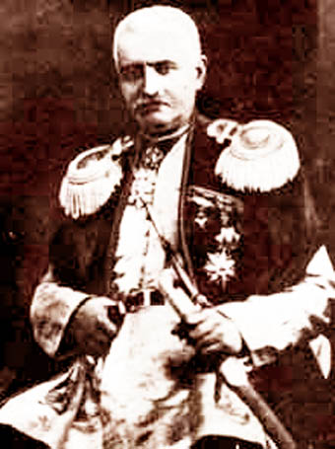


Resurslar
Dərslik 8-ci sinif xıx əsr Azərbaycan ədəbiyyatı tarixi www.google.com

